Slide 1
Доступная
Среда
в городе Ангарске в 2014 году

Slide 2
Муниципальная программа «Доступная среда
для инвалидов и других маломобильных групп населения на территории города Ангарска»
на 2013-2015 годы

Slide 3
В ПРОГРАММЕ
3 НАПРАВЛЕНИЯ
СОВЕРШЕНСТВОВАНИЕ
ПОВЫШЕНИЕ
ПРЕОДОЛЕНИЕ

Slide 4
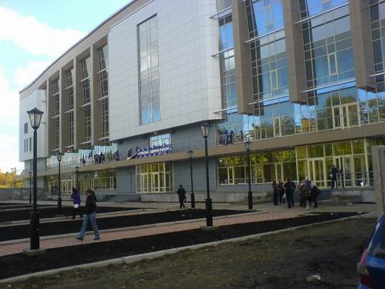
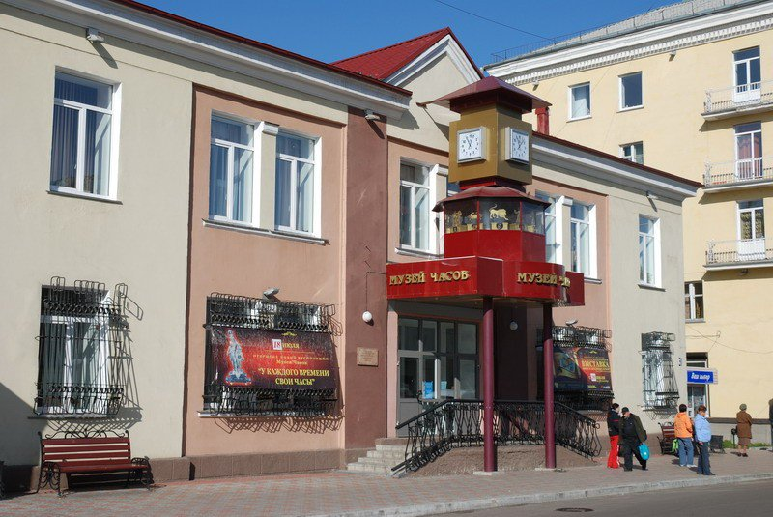
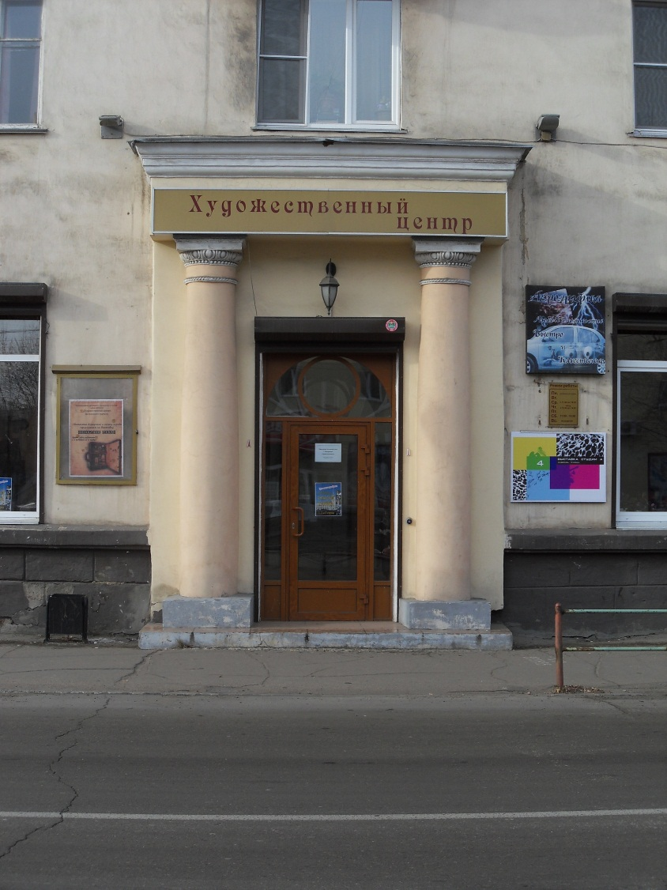
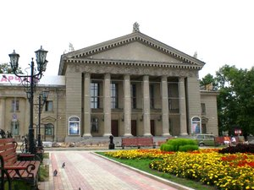
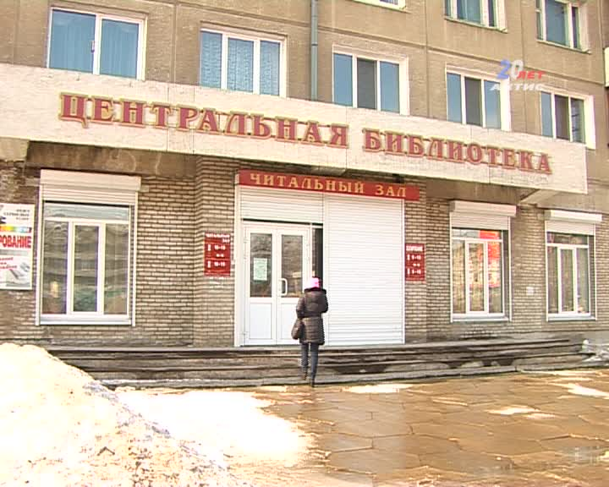
2013 ГОД
УЧЕТ И ОЦЕНКА СОСТОЯНИЯ ДОСТУПНОСТИ

Slide 5
Объемы и источники финансирования
МП «Доступная среда для инвалидов
и других маломобильных групп
населения на территории города Ангарска» в 2014 году
ИЗ ФЕДЕРАЛЬНОГО
БЮДЖЕТА (ПРОГНОЗ)
2 000 000 руб.
ИЗ БЮДЖЕТА
ГОРОДА АНГАРСКА
10 496 960 руб.

Slide 6
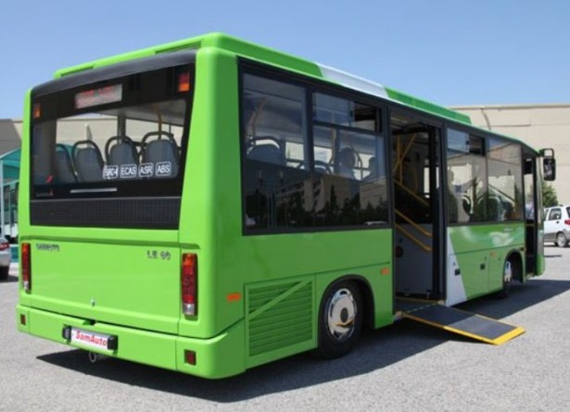
ПРИОБРЕТЕНИЕ ТРАНСПОРТА ОБЩЕГО ПОЛЬЗОВАНИЯ, ОБОРУДОВАННОГО ДЛЯ ПЕРЕВОЗКИ ИНВАЛИДОВ И ДРУГИХ МГН
ИЗ ФЕДЕРАЛЬНОГО
БЮДЖЕТА (ПРОГНОЗ)
2 000 000 руб.
ИЗ БЮДЖЕТА
ГОРОДА АНГАРСКА
2 000 000 руб.

Slide 7
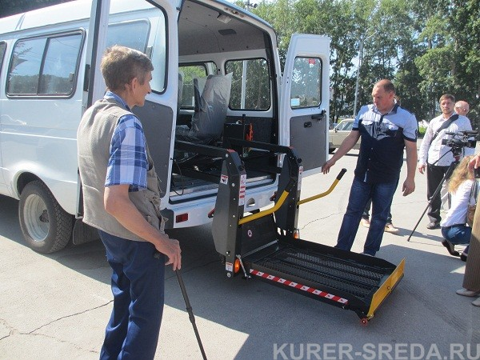
ПРЕДОСТАВЛЕНИЕ СУБСИДИЙ В ЦЕЛЯХ ВОЗМЕЩЕНИЯ ЗАТРАТ В СВЯЗИ С ОКАЗАНИЕМ УСЛУГ ПО ПЕРЕВОЗКЕ ИНВАЛИДОВ И ДРУГИХ МАЛОМОБИЛЬНЫХ ГРУПП НАСЕЛЕНИЯ СПЕЦИАЛИЗИРОВАННЫМ ТРАНСПОРТОМ
В ГОРОДЕ АНГАРСКЕ
ИЗ БЮДЖЕТА
ГОРОДА АНГАРСКА
6 000 000 руб.

Slide 8
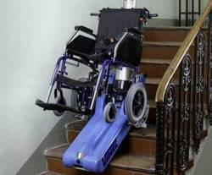
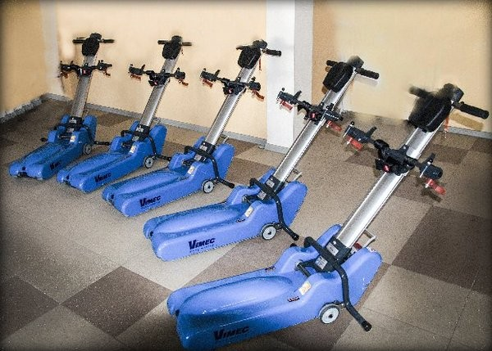
НА ПРИОБРЕТЕНИЕ 4-х
МОБИЛЬНЫХ ЛЕСТНИЧНЫХ ПОДЪЕМНИКОВ
ИЗ БЮДЖЕТА
ГОРОДА АНГАРСКА
1 400 000 руб.

Slide 9
РЕКОНСТРУКЦИЯ ОБЪЕКТОВ
КУЛЬТУРЫ И СПОРТА
ИЗ БЮДЖЕТА
ГОРОДА АНГАРСКА
1 096 000 руб.

Slide 10
МАУК города Ангарска «ДК «Нефтехимик»
оборудовать кнопками вызова помощника здания;
обустроить пандусы внутри здания;
дооборудовать поручнями туалетные комнаты.

Slide 11
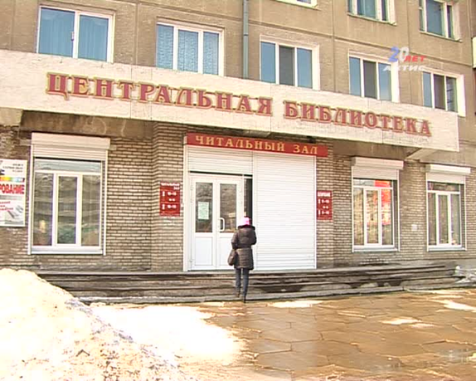
МКУК «ЦБС»
города Ангарска
Центральная библиотека (17 мкр. – читальный зал):
оборудовать кнопками вызова помощника зданий;
установить пандус на входе;
благоустроить территорию;
Центральная детская городская библиотека (пр. К. Маркса):
реконструировать пандус;
оборудовать кнопками вызова помощника на входе;
Филиал № 4 (94 квартал)
оборудовать кнопками вызова помощника зданий;
установить пандус на входе МКУК «ЦБС» города Ангарска.

Slide 12
МБУК города Ангарска «Городской музей»
Музей минералов (ул. Глинки):
оборудовать кнопками вызова помощника зданий;
установить пандус на входе.
Музей часов (пр. К. Маркса):
оборудовать кнопками вызова помощника зданий;
установить пандус на входе.

Slide 13
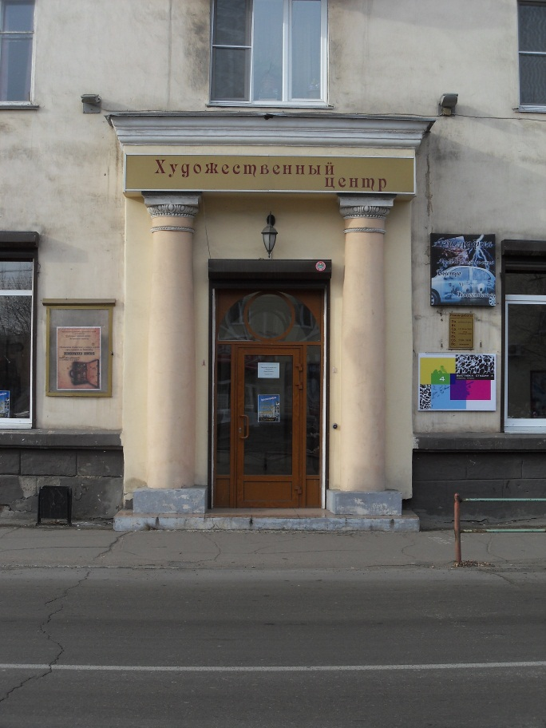
МБУК города Ангарска
«Художественный центр»
оборудование кнопками вызова помощника зданий;
установка пандуса на входе.

Slide 14
Ведомственная целевая программа
«Физическая культура и массовый спорт
в городе Ангарске» на 2014- 2016 годы
ИЗ БЮДЖЕТА
ГОРОДА АНГАРСКА
650 000 руб.
ЗАДАЧА:
Создание условий для занятий физической культурой и спортом лиц с ограниченными возможностями здоровья и инвалидов.
ПУТИ РЕАЛИЗАЦИИ:
Проведение физкультурных и спортивных мероприятий среди лиц с ограниченными возможностями здоровья и инвалидов.
Организация работы двух инструкторов-организаторов по адаптивной физической культуре. С сентября + 2 инструктора.
Приобретение спортивного инвентаря (предложение в администрацию).

Slide 15
Муниципальная программа
«Духовно-нравственное развитие жителей
города Ангарска» на 2014 -2016 годы
ИЗ БЮДЖЕТА
ГОРОДА АНГАРСКА
570 000 руб.
ЗАДАЧА:
Создание условий для развития культуры и искусства среди людей с ограниченными возможностями здоровья и инвалидов.
ПУТИ РЕАЛИЗАЦИИ:
Организация работы вокальной студии.
Организация работы танцевальной студии.
Проведение культурно-массовых мероприятий среди людей с ограниченными возможностями здоровья и инвалидами.

Slide 16
Учреждения культуры, которые можно посетить
в городе Ангарске
МБУК города Ангарска «Городской музей».
МАУ города Ангарска «ДК «Нефтехимик».
МКУК города Ангарска
«Централизованная библиотечная система».
МБУК города Ангарска
«Художественный центр».

